Slide 1

Gameplay in an Epic way
Regole e pattern per uniformarsi a
Unreal Engine
Notes:
Pattern e soluzioni per il gameplay
Gameplay Ability System
Game Optimization (profiling, pattern d’ottimizzazione)

Slide 2
“Ogni riferimento a codice
esistente è puramente casuale”
Forse…
Notes:
Mirato ai vostri progetti BigOne Se avete qualche dubbio implementativo, volete dei consigli su come affrontare qualcosa

Slide 3
“Non puntiamo il dito,
siamo qui per imparare”

Slide 4
Videogiochi e Simulatori
Notes:
Un videogioco non è un simulatore
Principio base: divertimento

Slide 5
“Codice di Unreal Engine?”
Epic C++ Coding Standard

Slide 6
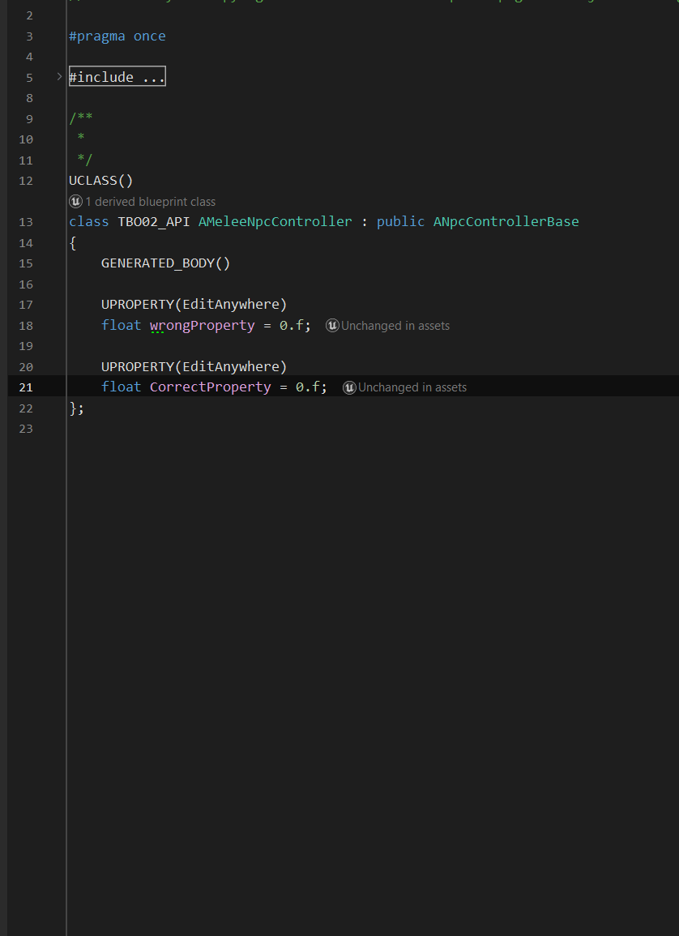


>
Scrivi in
Pascal Case
Unreal usa altre regole solo quando è in un contesto Low Level.
Mantieni la consistenza fra gli altri programmatori.
Non si deve riconoscere di chi è il codice.
Reference
02
03

Slide 7

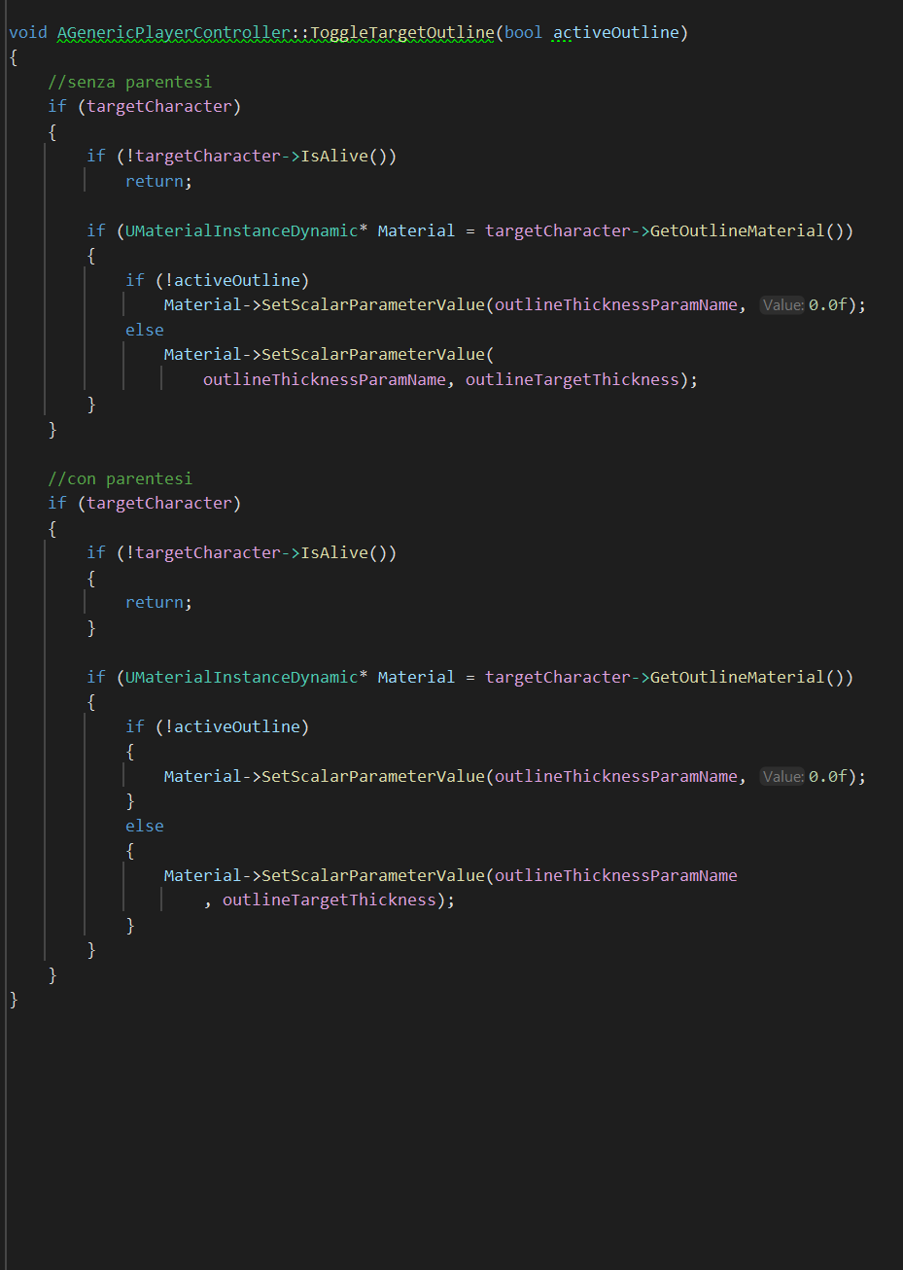
>
Usa le
Parentesi
Migliorano la leggibilità.
Scope già definiti
Alcuni compilatori potrebbero non compilare (PS5)
Epic Guidelines Parentesi
02
03

Slide 8

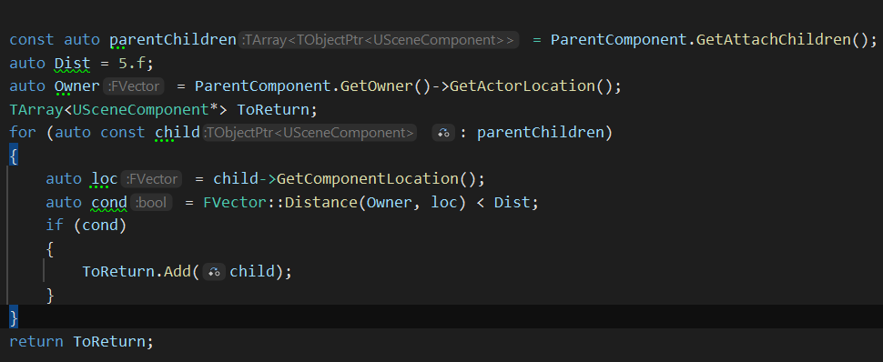
>
Evita gli
auto
Deve essere tutto comprensibile da qualcuno che scrive il codice
L’ IDE aiuta, ma leggi sempre dall’IDE?
Usi di "auto" accettabili
02
03

Slide 9
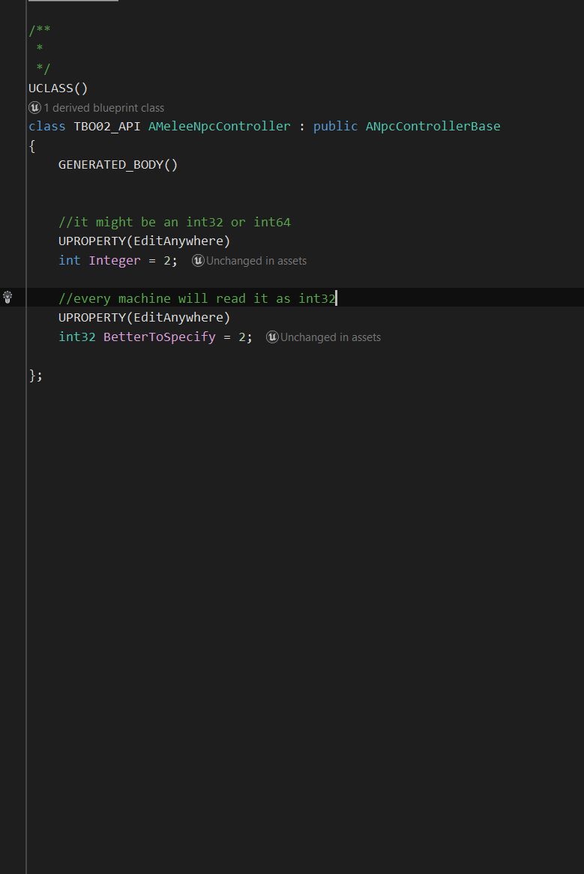
>
Non usare Int
NON usare la keyword “int”, specialmente come property. Ogni macchina e piattaforma può leggere differentemente se è 32 o 64.
Utilizza sempre int32 per sicurezza.
Reference
02
03

Slide 10
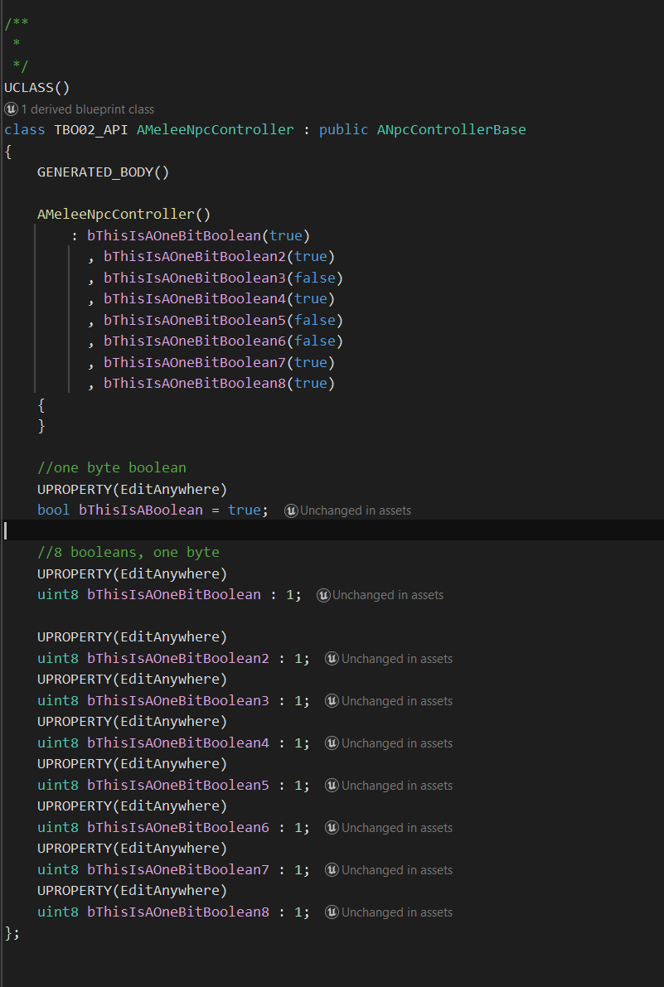
>
Booleani
Naming Convention con “b” davanti. Possono essere scritti per stare in un bit (bThisIsAOneBitBoolean).
Usalo solo quando hai diversi booleani.
I booleani devono essere contigui.
Metti l’inizializzazione nel costruttore nello stesso identico ordine di dichiarazione.
02
03
Notes:
Uint8 = 1byte riservato in memoria
Uint32 = 4byte riservati in memoria

Slide 11
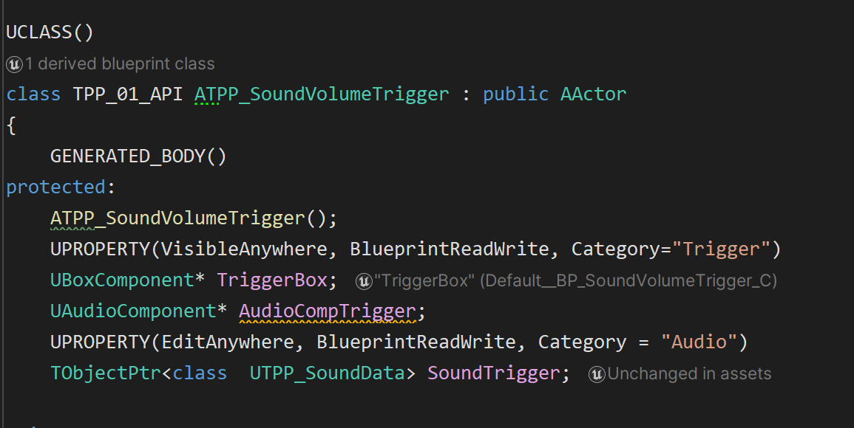
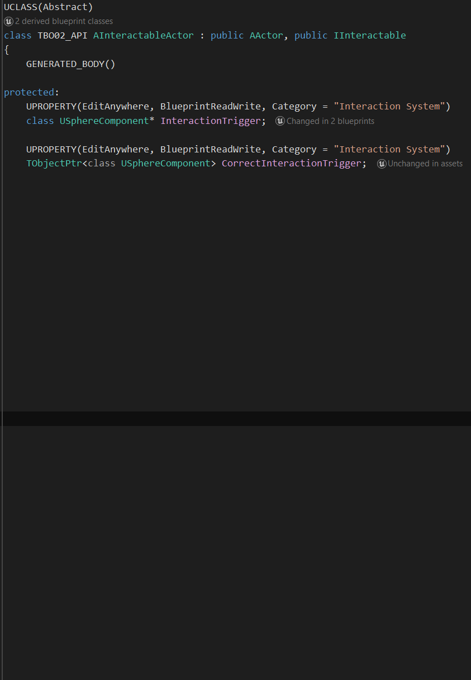
>
UProperty senza
Raw Pointers
Unreal Engine ci aiuta con la garbage collection. Evita di usare Raw Pointers nelle UProperty.
Valuta se utilizzare un TWeakObjectPtr<> o un TObjectPtr<>
02
03

Slide 12
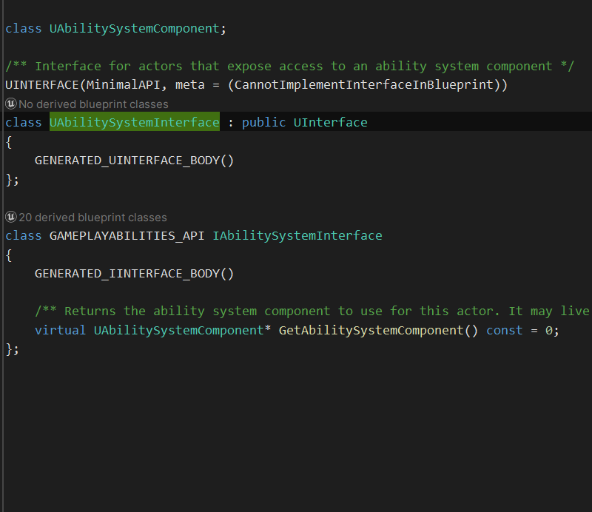
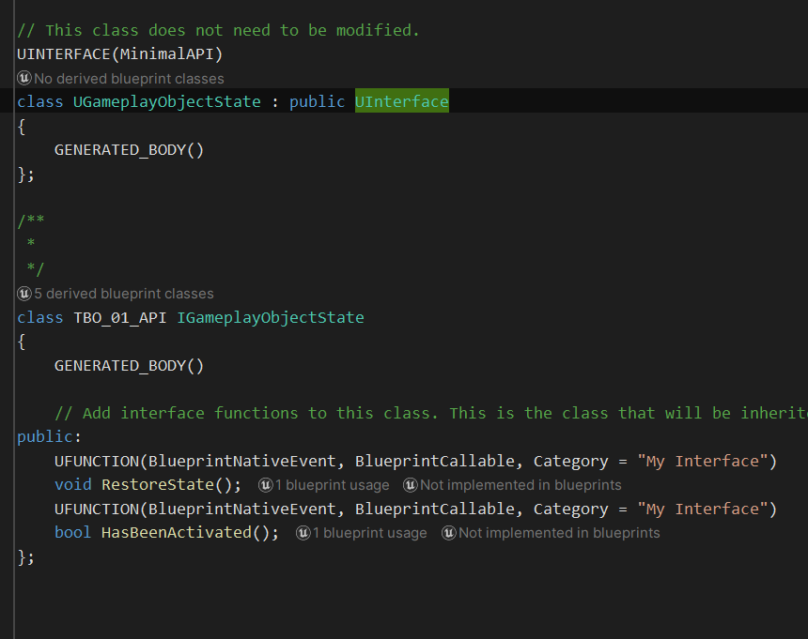
>
Interfaces
Cast<Interface>() valido se implementata a codice
CannotImplementInterfaceInBlueprint se attaccabile solo a codice
IInterfaceName::UClassType
_getUObject()
02
03

Slide 13
String Runtime
Notes:
Un videogioco non è un simulatore
Principio base: divertimento

Slide 14
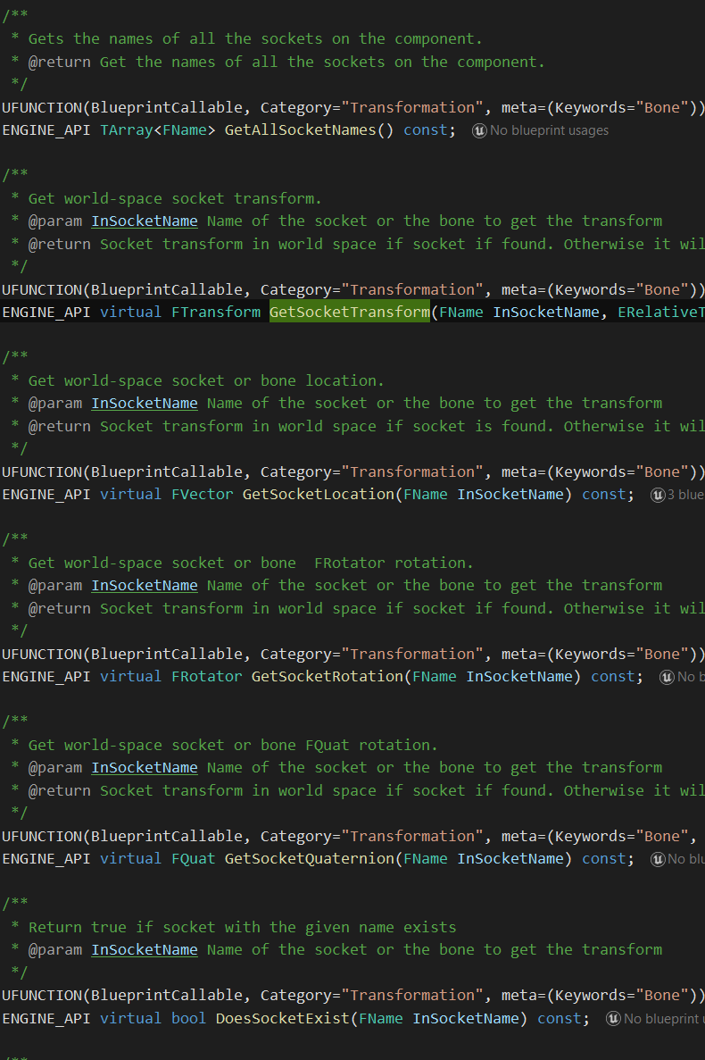
>
FName
FName è una stringa con ID univoco.
Invece di fare il parsing della stringa viene confrontato l’ ID dell’FName.
Evita di utilizzare le FString in gameplay!
02
03

Slide 15
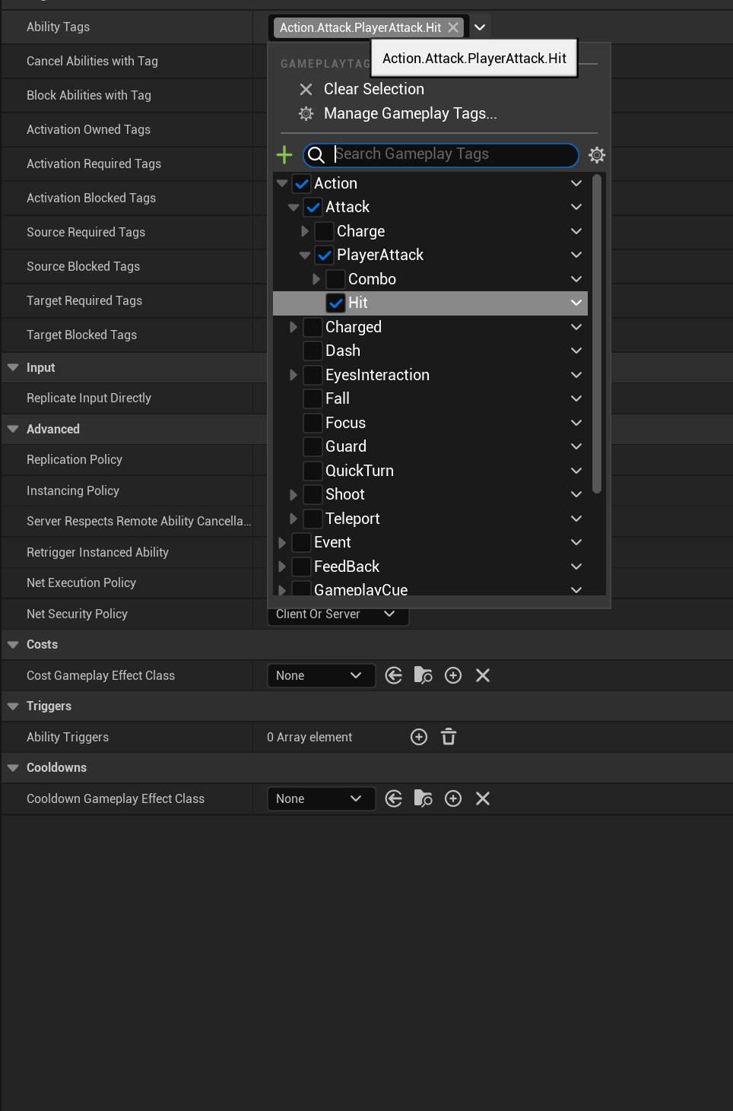

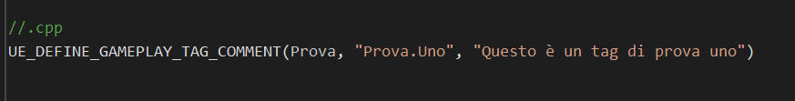
>
FGameplayTag
Versione migliorata dei FName
No errori di battitura
Gerarchico
Utilizzabili e dichiarabili a codice
02
03

Slide 16
Blueprint
Notes:
Un videogioco non è un simulatore
Principio base: divertimento

Slide 17
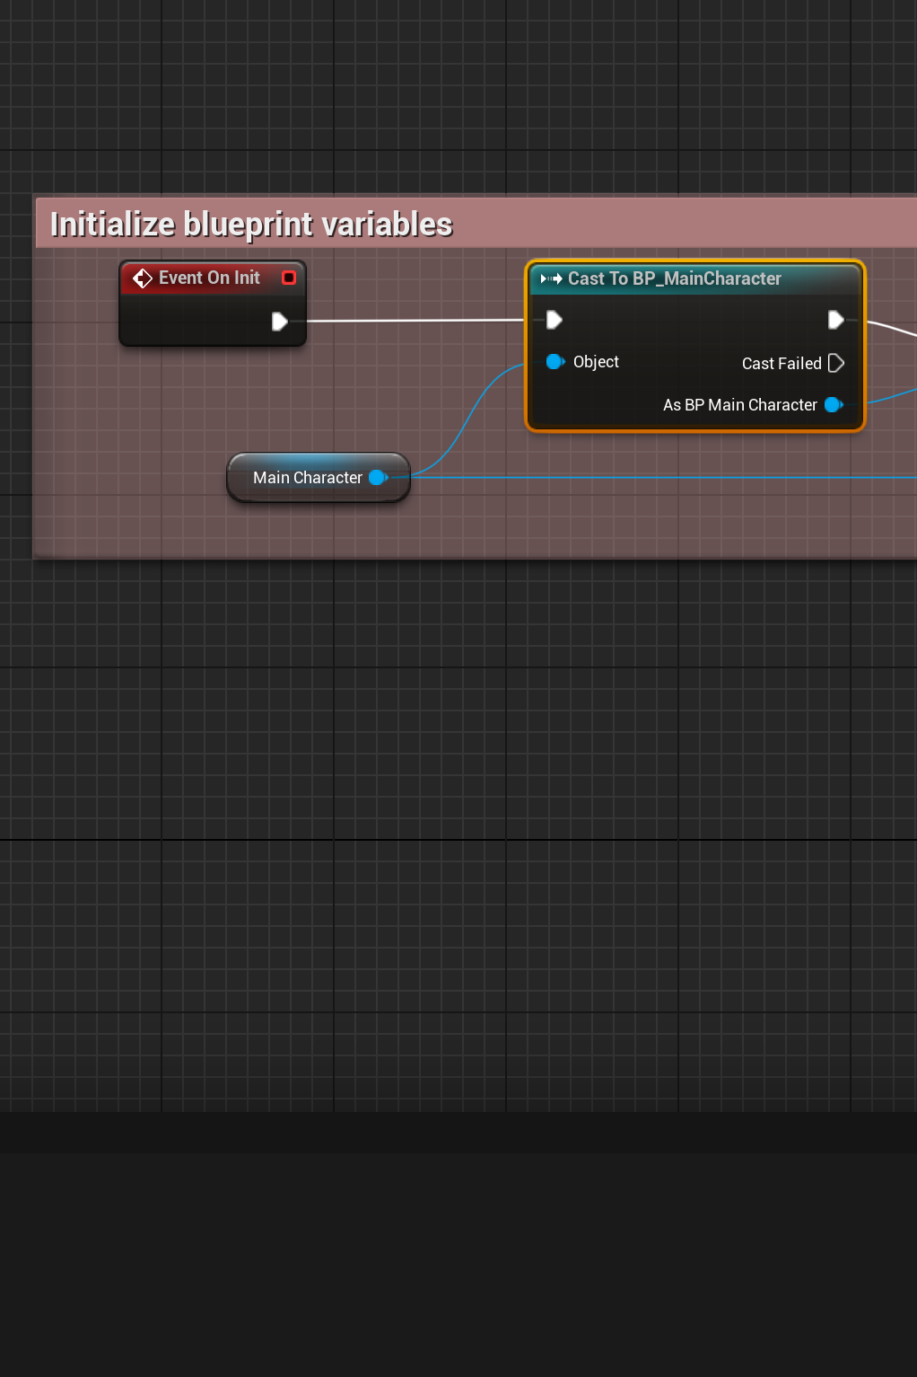
>
Evita
Cast di Blueprint
Castare un blueprint vuol dire conoscerlo
Il nodo di “Cast To” tiene in memoria il Blueprint castato
02
03

Slide 18
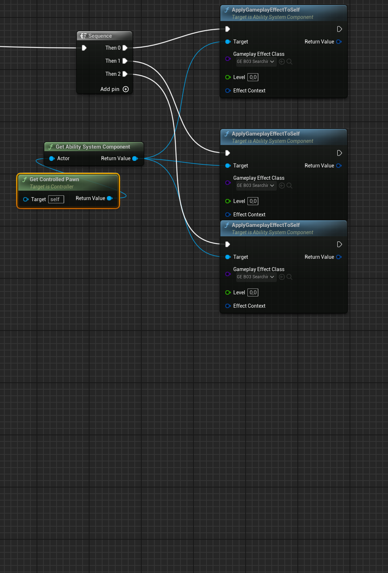
>
Blueprint Pure
I nodi const e pure vengono rivalutati ad ogni utilizzo
Fai un cache se sai che le operazioni sono costose
02
03

Slide 19
Validations
Notes:
Un videogioco non è un simulatore
Principio base: divertimento

Slide 20
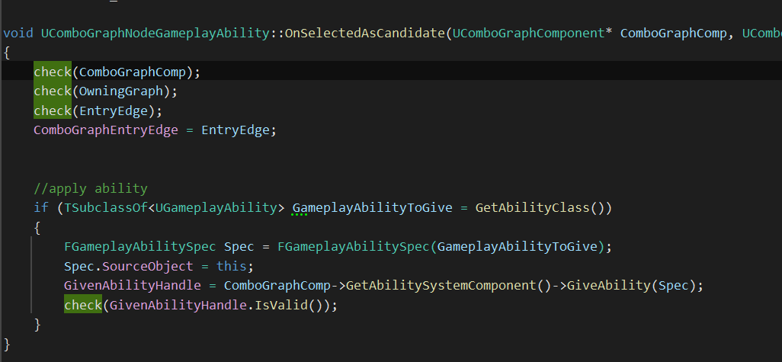
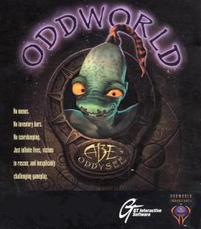


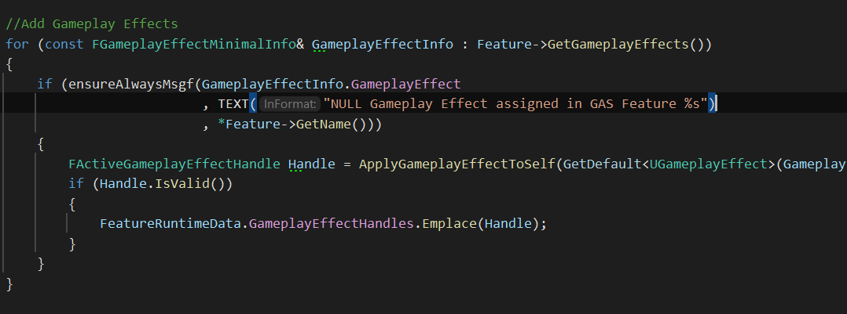
Flow control:
Asserts
Crash se condizione invalida check(cond) checkf(cond, string)
Errore alla prima volta che la condizione è invalida ensure(cond) ensureMsgf(cond, string)
Errore ogni volta che la condizione è invalida ensureAlways(cond) ensureAlwaysMsgf(cond, string)
Fair use, https://en.wikipedia.org/w/index.php?curid=20304715
Notes:
AnimNotifyState_Trace (TBO_01)
ProjectileDataAsset (TBO_02)

Slide 21
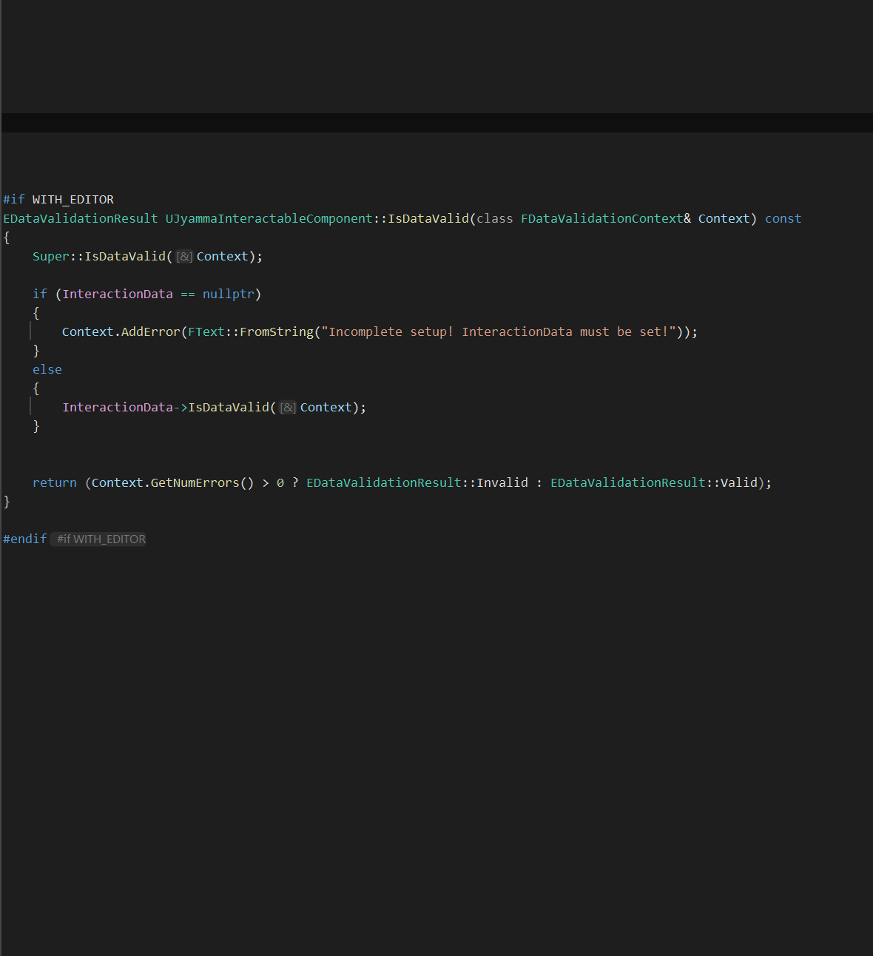
Asset Valid: Is Data Valid
Manda Errori o Warning custom al salvataggio dell’ Asset
Aiuta i Designer a utilizzare correttamente l’ Asset
Aiuta i Programmatori a ricordarsi come e cosa bisogna setuppare
Fair use, https://en.wikipedia.org/w/index.php?curid=20304715
Notes:
AnimNotifyState_Trace (TBO_01)
ProjectileDataAsset (TBO_02)

Slide 22
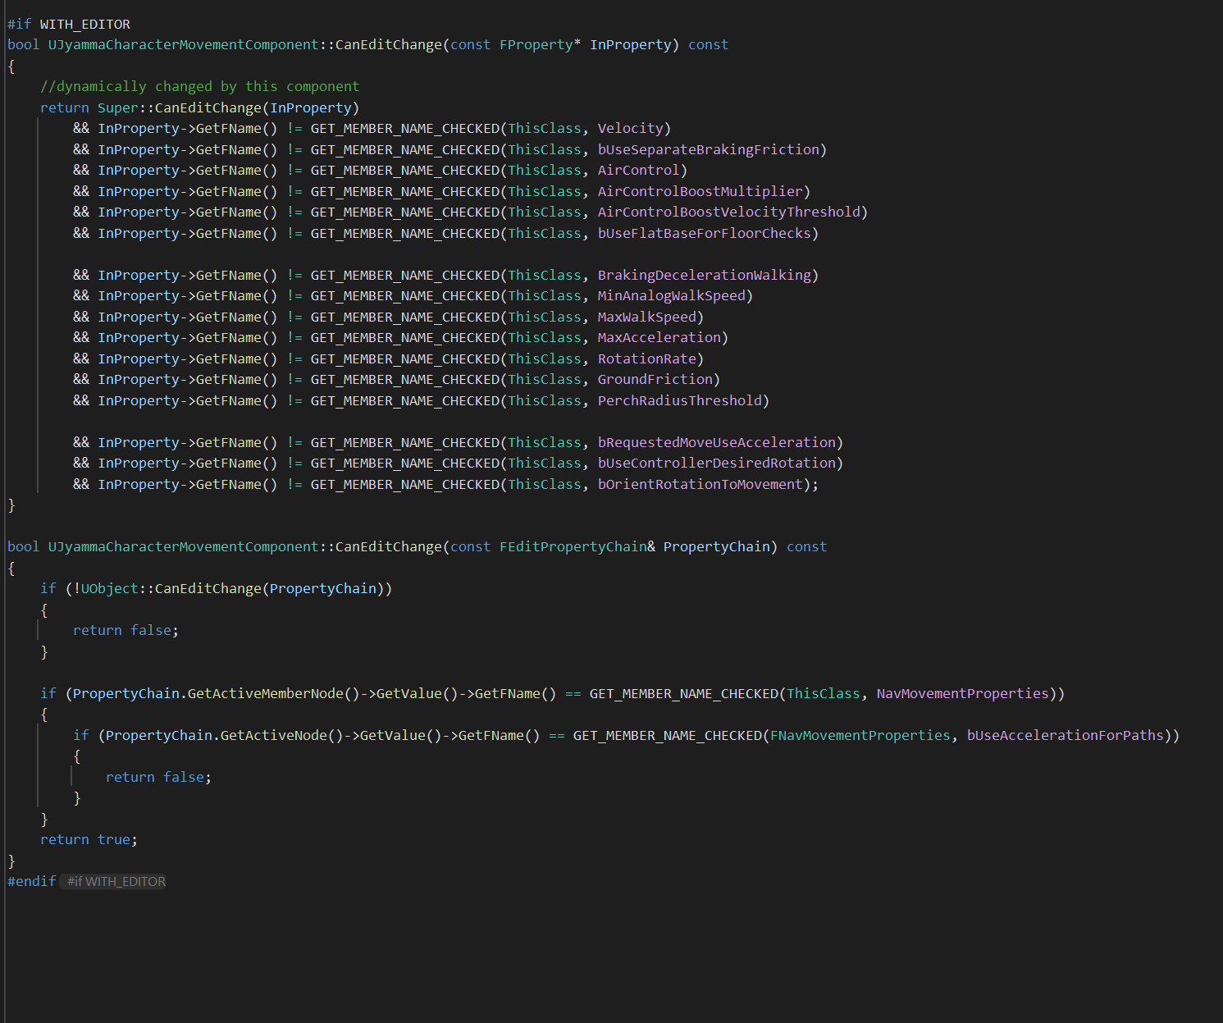
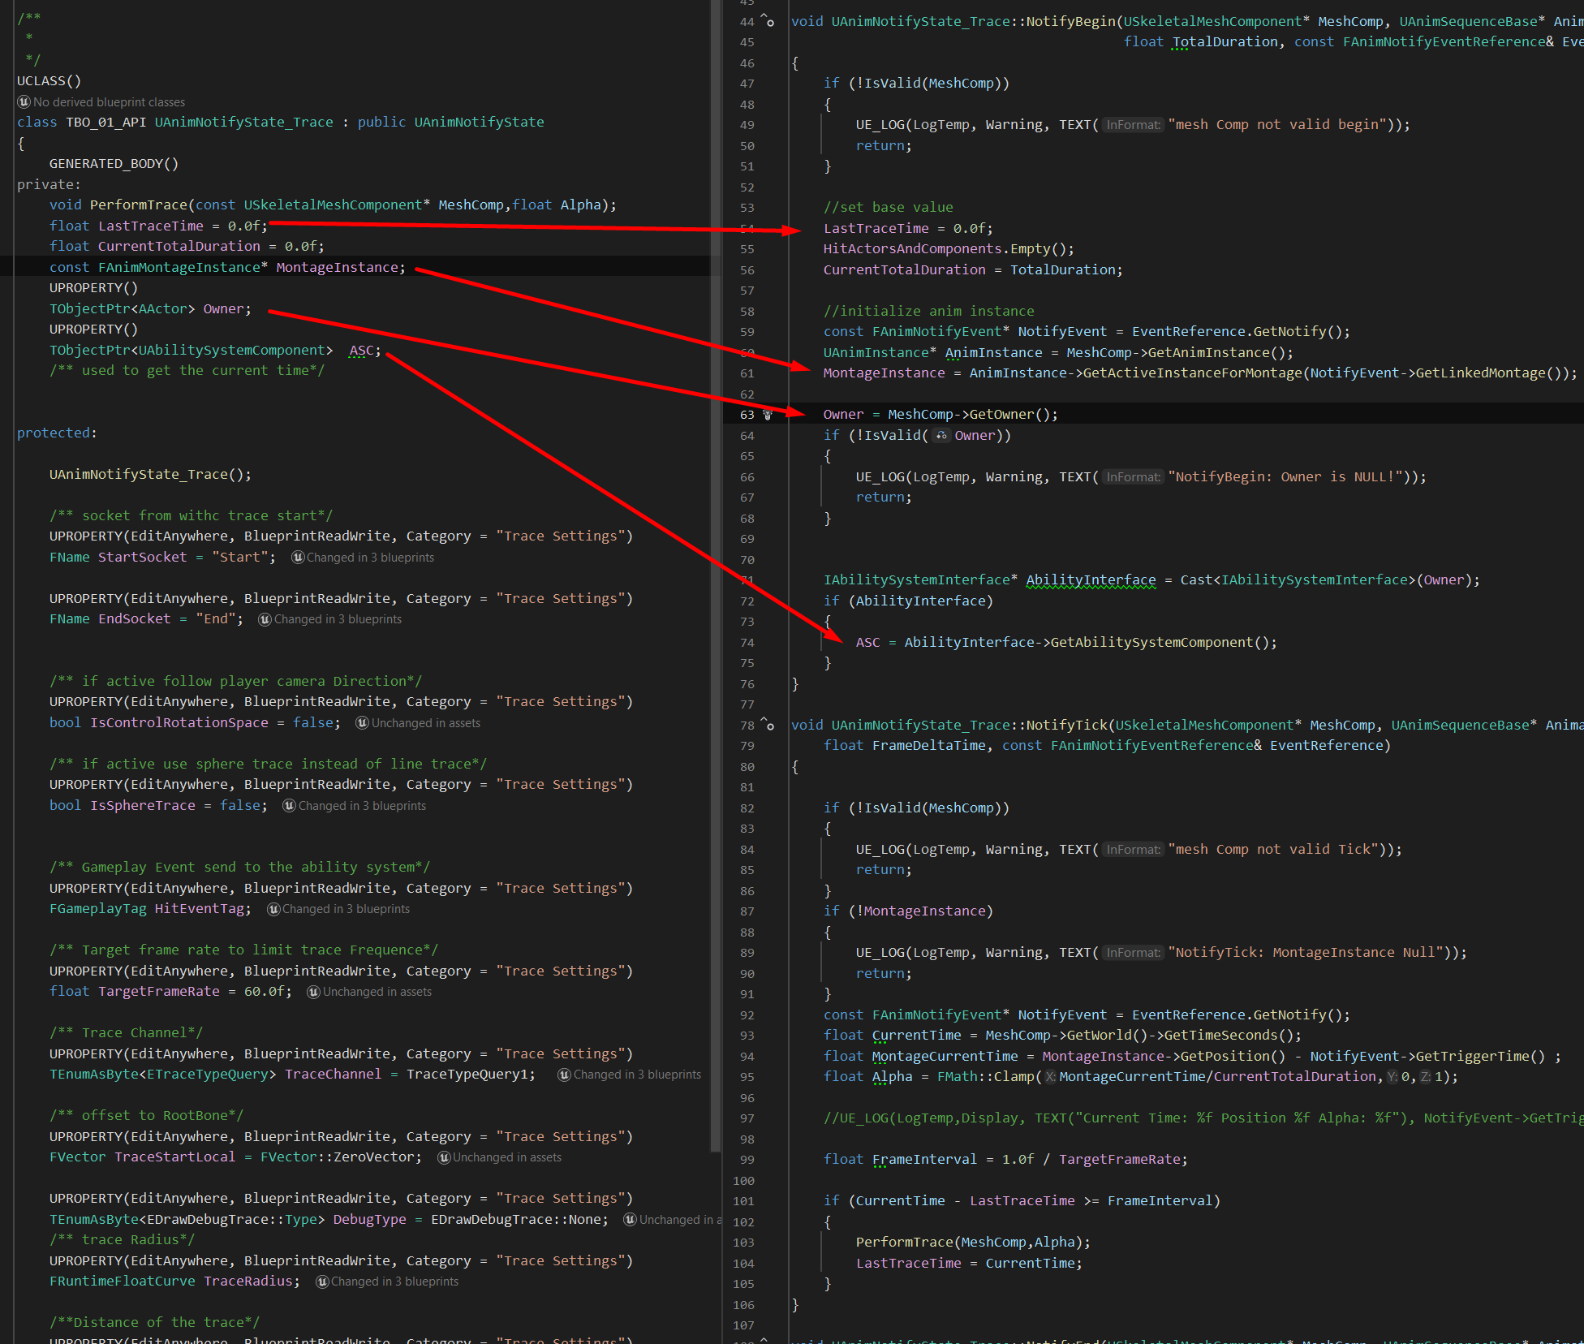
Edit Blocked:
Can Edit Change
Blocca le UProperty che hai la necessità non vengano modificate in editor
Meno controlli nel codice
Meno cose da toccare a Blueprint
Fair use, https://en.wikipedia.org/w/index.php?curid=20304715
Notes:
AnimNotifyState_Trace (TBO_01)
ProjectileDataAsset (TBO_02)

Slide 23
Patterns
Notes:
Un videogioco non è un simulatore
Principio base: divertimento

Slide 24
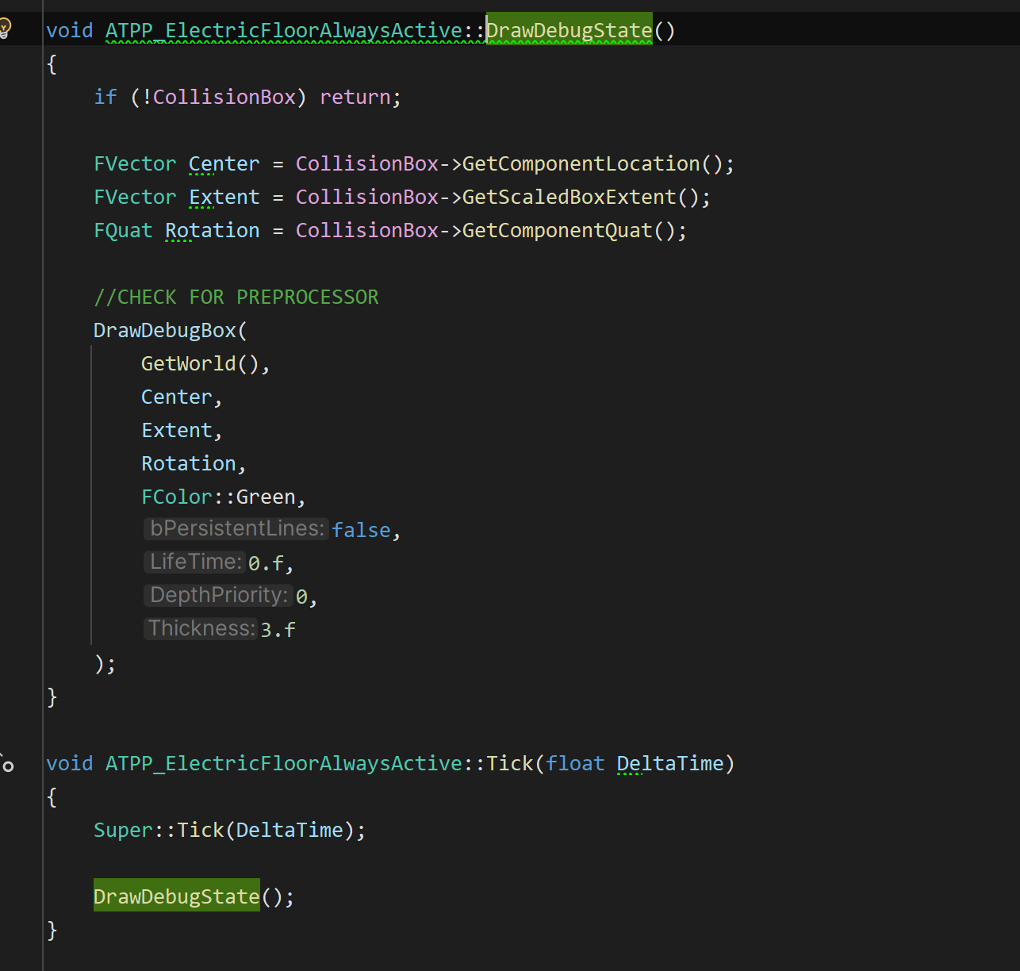
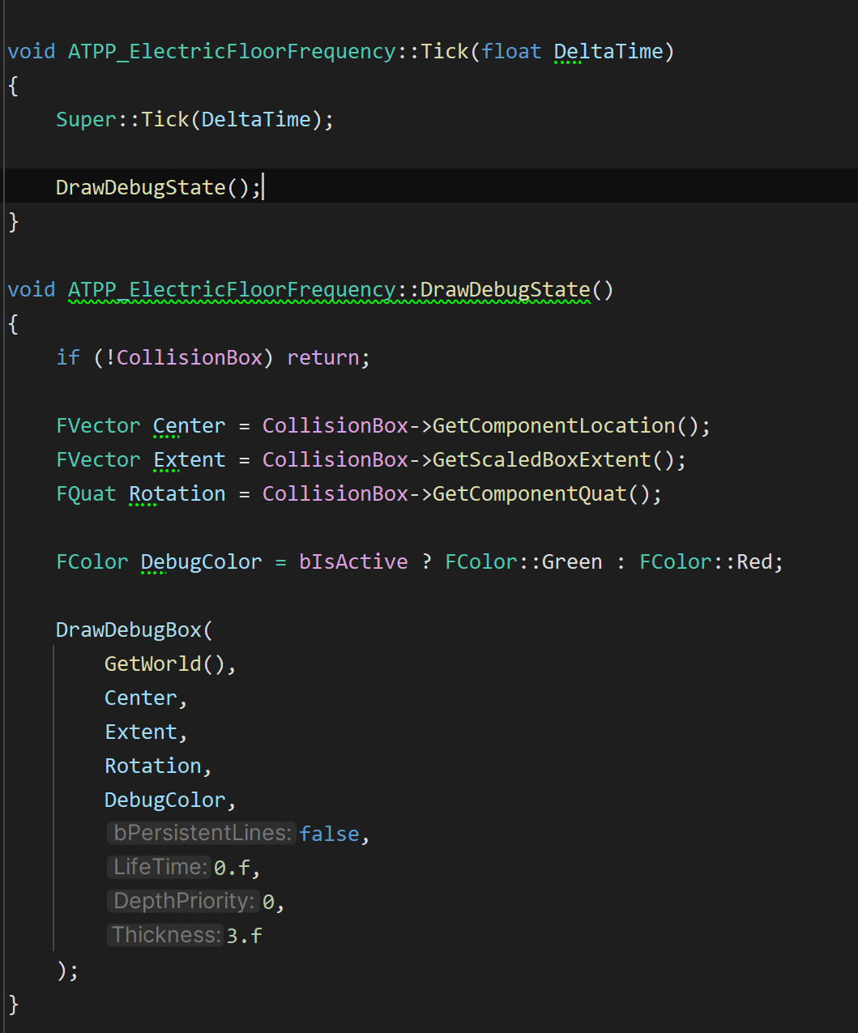
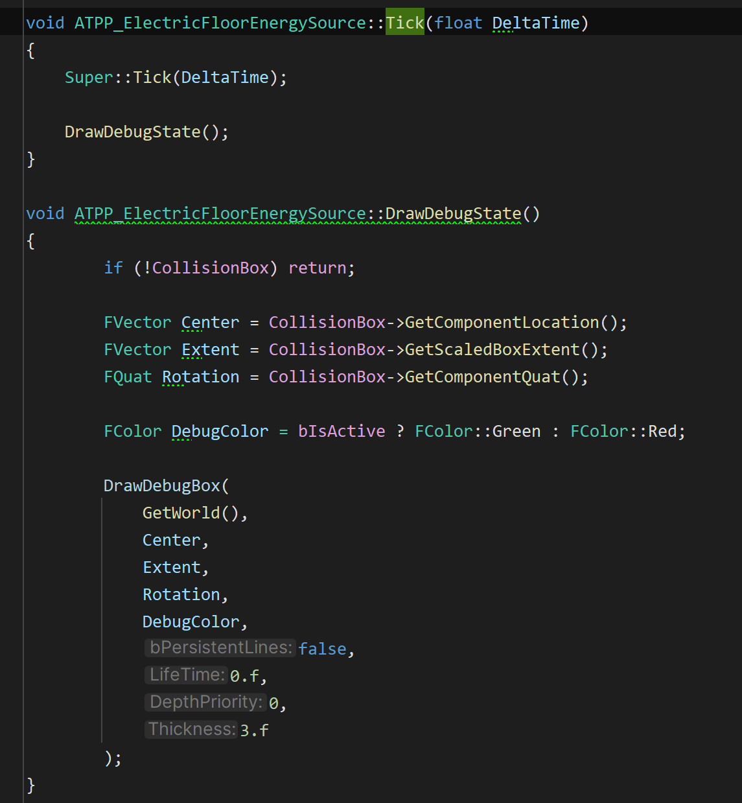

Evita i
Copy Paste
Copy Paste = Warning
Meno codice da aggiornare
Meno codice da debuggare
Quando devi modificare, rischi di non considerare tutti i casi
…ma non esagerare
Fair use, https://en.wikipedia.org/w/index.php?curid=20304715
Notes:
ProjectileDataAsset (TBO_02)

Slide 25
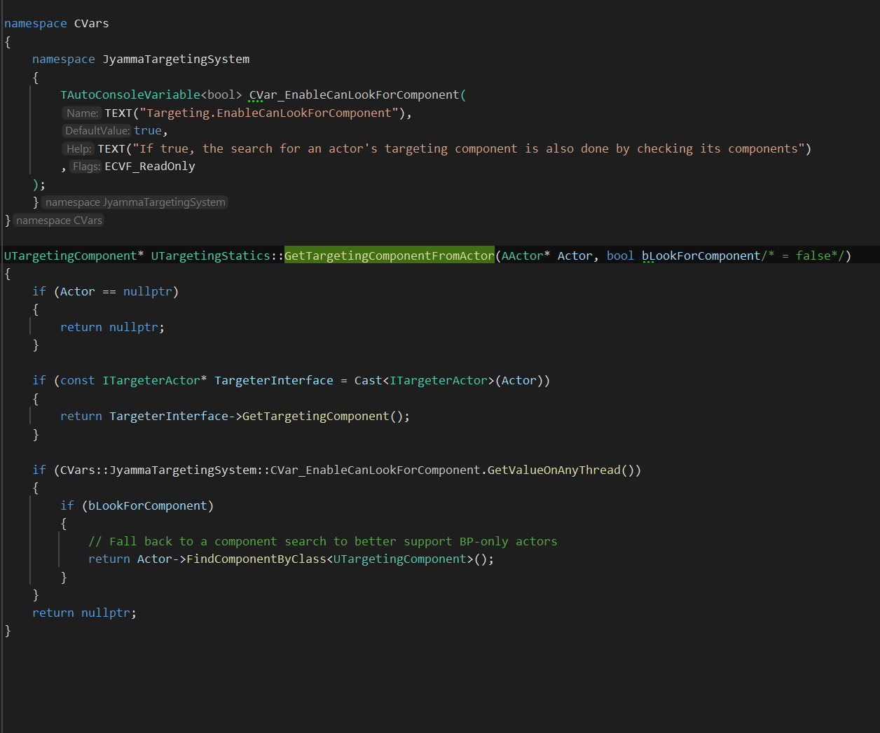

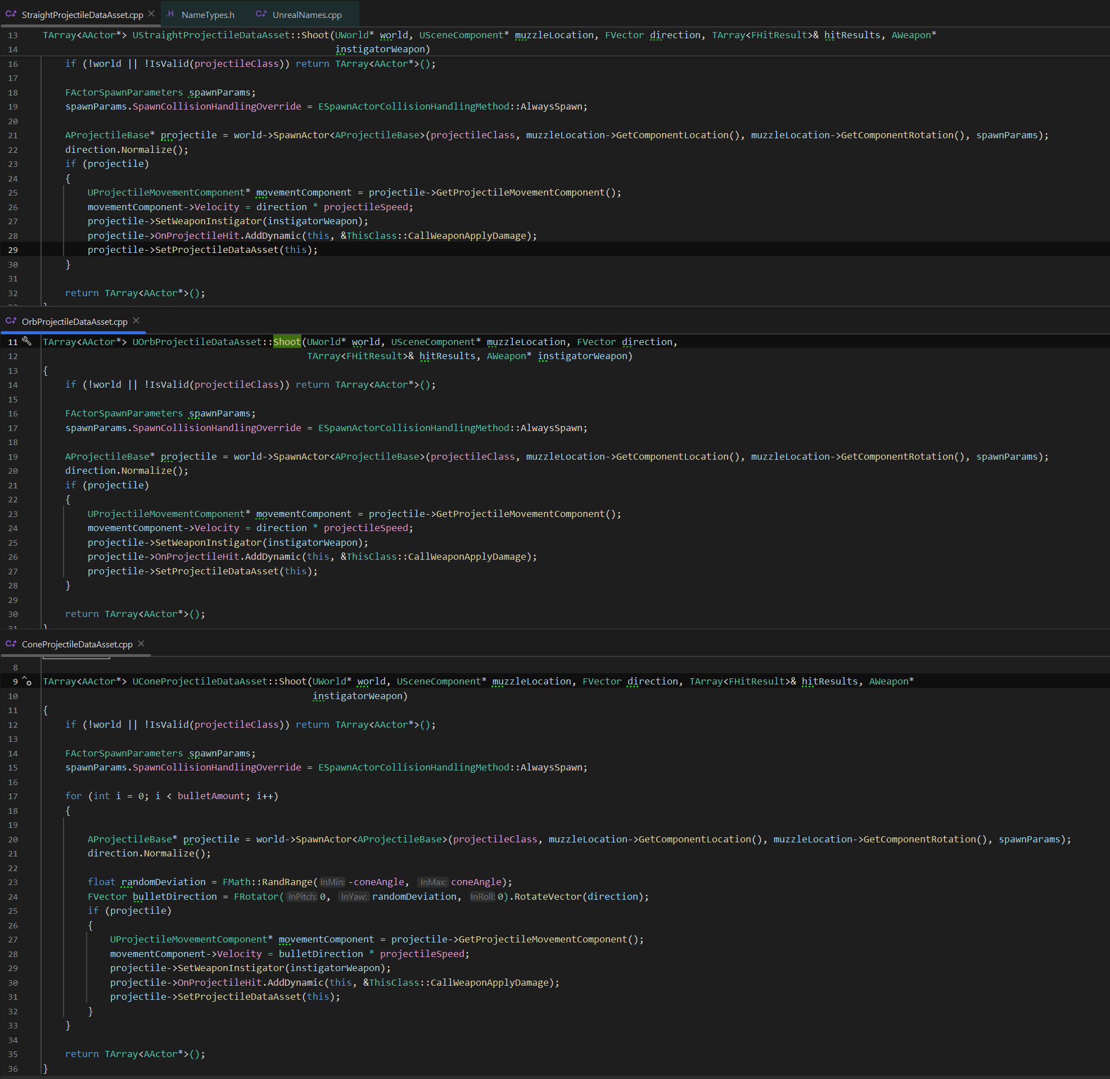
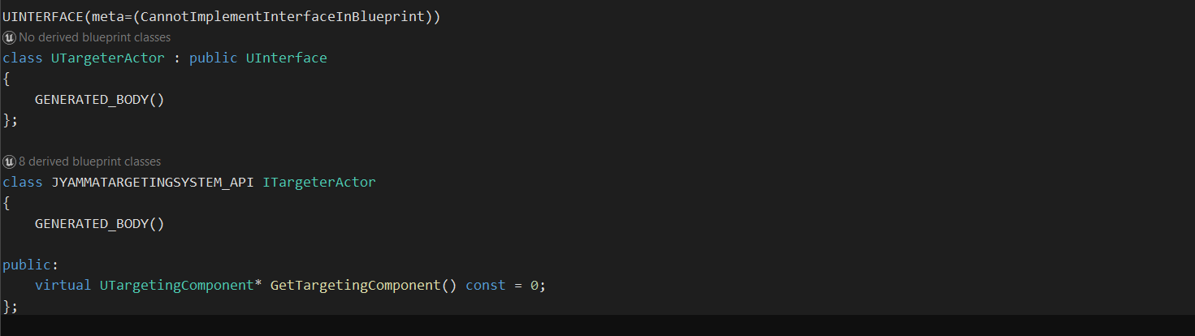
Find Component
Usa un’ interfaccia per andare a colpo sicuro (solo 1 cast)
Statica in supporto per cercare il componente come fallback
CVar per disabilitare la fallback per progetto
Fair use, https://en.wikipedia.org/w/index.php?curid=20304715
Notes:
ProjectileDataAsset (TBO_02)

Slide 26
Content Asset
Non-Instanced
Non editarli Runtime! (UStaticMesh, USkeletalMesh, UPhysicsAsset, UAnimMontage, UAnimSequence, UAnimComposite, UAnimNotify, UAnimNotifyState, UDataAsset, etc…)
La modifica persiste per la sessione
Sono asset condivisi
Fair use, https://en.wikipedia.org/w/index.php?curid=20304715
Notes:
AnimNotifyState_Trace (TBO_01)
ProjectileDataAsset (TBO_02)

Slide 27

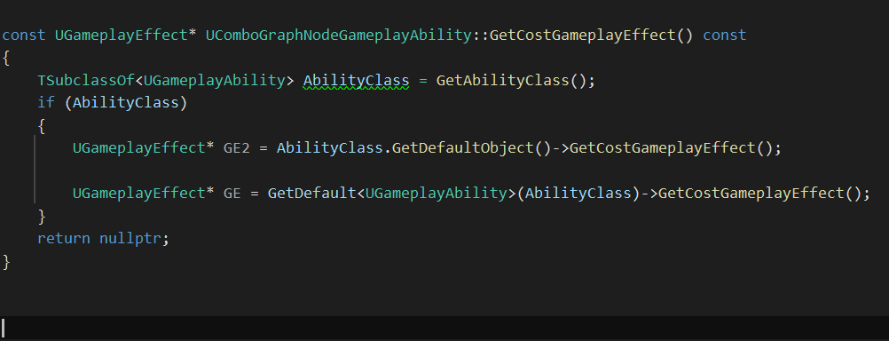
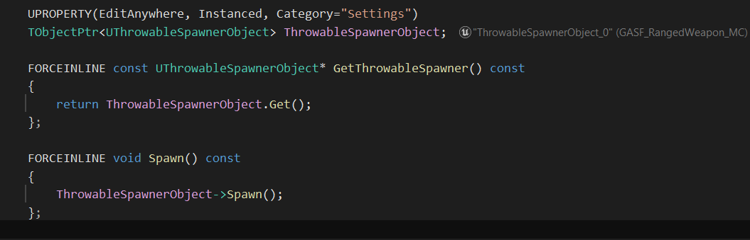
Class Default Object
Usi di
UObject
Class Default Object (CDO)
Instanced UObject
Crea piccole logiche modulari intercambiabili
Instanced
Fair use, https://en.wikipedia.org/w/index.php?curid=20304715
Notes:
ATPP_RoomVolume::PlayerEnteredRoom (TPP_01) → MEMORY LEAK
AnimNotifyState_Trace (TBO_01)
ProjectileDataAsset (TBO_02)

Slide 28

Questions
NOW IS THE TIME!

Slide 29
PRATICA
Notes:
Un videogioco non è un simulatore
Principio base: divertimento

